Slide 1
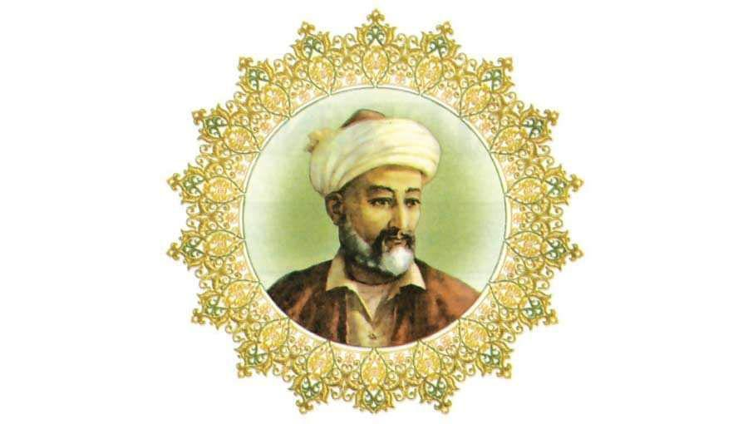
Adabiyot
10-sinf
Mavzu: Alisher Navoiy haqida va uning zamondoshlari

Slide 2
Abdurahmon Jomiy
“Sening bu “Besh”ing (“Xamsa”ng) shunday kuchli panja bo‘ladiki, daryokaflar qo‘li buralib ketadi… Xususan, u panjaki ganjadan sarpanja urganda Sher kabi o‘z sarpanjasini urdi, turkiy tilda bir ajoyib qo‘shiq kuyladiki jodu nafaslilar og‘zi muhrlandi.”

Slide 3
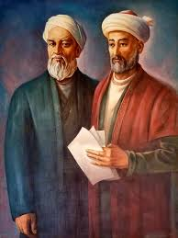
Jomiy ta’rifi
“Ey Navoiy, sening tab’ing so‘z ustodidir. Qalaming ochqichi bilan so‘z eshigini ochding. Ravnaqdan qolib ketgan va xorlik burchagidan o‘rin olgan (turkiy) so‘zga sen yangidan obro‘ berding uni ijod maydoniga olib chiqding. U sening raying nuridan safoli bo‘ldi, lutfing navosi (boyligi)dan navoli (bahramand ) bo‘ldi”.

Slide 4
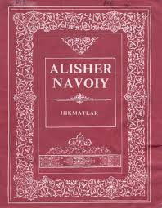
Rashidiy e’tirofi
“U Alisher Navoiyning kelib chiqishi baxshilarga borib taqaladi. Otasini “Kichkina baxshi” deyishgan, u saroyda amaldor bo‘lgan. Mir Alisher bolalikdan sulton Husayn mirzo bilan do‘stlashgan. Sulton Husayn mirzo podsho bo‘lgach, Navoiy uning xizmatiga kelgan, mirzo uni behad qadrlab, g‘amxo‘rliklar ko‘rsatgan, Mir Alisher esa xalqqa xuddi shunday g‘amxo‘rlik qilgan”.

Slide 5
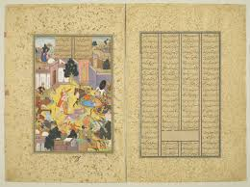
Hakimshoh Qazviniy
“Hech kim turkiy she’rni undan yaxshiroq ayta olmagan va nazm durlarini undan yaxshiroq socha olmagan”.

Slide 6
Xondamir
“Garchi oliy hazratga tab’ quvvati va qobiliyati ko‘pligi jihatdan har ikki nav, ya’ni turkiy va forsiy she’rlar muyassar bo‘lsa-da, uning o‘tkir tab’I (ning moyilligi) forsiychadan ko‘ra turkiychaga ortiqroq edi”.

Slide 7
Xondamir
1480-yillar davomida Hirotda va mamlakatning boshqa shaharlarida bir necha madrasa, 40 ta rabot, 17 ta masjid, 10 ta xonaqoh, 9 ta hammom, 9 ta ko‘prik, 20 taga yaqin hovuz qurdirgan.

Slide 8
El desa Navoiy
“Navoiy va yigit”, “Navoiy va qirq vazir”, “Navoiy va Guli”, “Navoiy bilan cho‘pon”, “Dono Navoiy” “El desa Navoiyni”.

Slide 9
Mustahkamlash
Alisher Navoiy kimlar tomonidan e’tirof etilgan?
1

Slide 10
Javob
Bobur, Jomiy, Rashidiy, Hakimshoh Qazviniy, Xondamir, Davlatshoh Samarqandiy.
1

Slide 11
Mustaqil bajarish uchun topshiriq
Alisher Navoiyga zamondoshlari bergan ta’riflarni o‘qib o‘rganing!

